Slide 1
Glück
Ein Projekt der M406
Lorena Hüsgen, Greta Rühl, Christian Spohr, Sandro Otto, Robin Terstegen & Markus Weckop

Slide 2
Das Individuum ist wichtig
Verstehen des Denkens und Handelns der einzelnen Person
Methode:
z.B. Interview, Gruppendiskussion, offene Fragen, nicht standardisiert
Möglichst große Anzahl von Personen befragen
Messen der Daten
Methode:
z.B. Versuch, Experiment, Beobachtung, geschlossene Fragen, standardisiert

Slide 3
Vorstellung des Projekts

Slide 4
Das Projekt
Quantitativer Fragebogen für die Lehrer und Schüler
n=55, schriftlich
Grundlegende Fragen zum Thema Glück
Durchführung einer Qualitativen Gruppendiskussion
n=5 (Schüler) n=3 (Lehrer)
Eingehen auf das Thema „Work-Life-Balance“
Welche Auswirkung hat es auf Glück?

Slide 5
Auswertung der Quantitativen Befragung

Slide 6
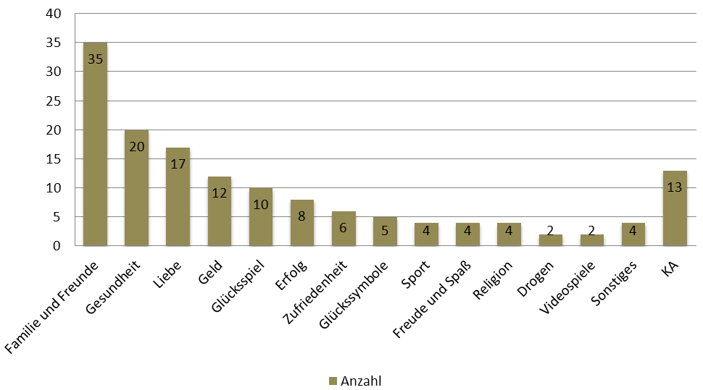
Ergebnisse Quantitative Befragung
n = 55
49 Schüler
6 Lehrer
Frage 1:
Nennen Sie die ersten 3 Wörter, die Ihnen zum Thema Glück in den Sinn kommen.
25 Frauen, 30 Männer
Die 3 am Häufigsten genannten Dinge sind „Freunde und Familie“, „Gesundheit“ und „Liebe“

Slide 7
Frage 2:
Mit welcher der folgenden beiden Aussagen stimmen Sie eher überein?
"Jeder ist seines Glückes Schmied"
"Glück schafft man nicht, Glück passiert„
Frage 3:
Welche 3 der folgenden Personen sind Ihrer Meinung nach am glücklichsten?
Person 1: 27 Jahre alt, hat ein sicheres Einkommen, kann sich kaufen was er möchte
Person 2: 55 Jahre, sportlich aktiv, kerngesund
Person 3: 18 Jahre, Führerschein bestanden, hat einen Neuwagen von den Eltern geschenkt bekommen
Person 4: 19 Jahre, Schüler, verbringt viel Zeit mit Freunden, kann sich auf diese immer verlassen
Person 5: 45 Jahre, verheiratet, stolzer Vater von 2 Kindern
Person 6: 35 Jahre, lebt in seiner abbezahlten Eigentumswohnung
29 mal genannt
25 mal genannt
20 Punkte
35 Punkte
8 Punkte
21 Punkte
41 Punkte
8 Punkte
Die Personen, die wir als „materielle Personen“ uns ausgedacht haben, haben am schlechtesten Abgeschnitten !

Slide 8
Frage 4:
Beurteilen Sie folgenden Fragen in Schulnoten.
Wie glücklich waren Sie…
...in Ihrer Kindheit?
…während der Schulzeit?
…während der Ausbildung/Studium?
…in Ihrem bisherigen Berufsleben/Job?!
Wie glücklich sind Sie aktuell?
Wie glücklich sehen Sie sich in der Zukunft?
Frage 5:
"Stellen Sie sich ein Gespräch zwischen 2 Freunden am Silvesterabend vor. Die beiden diskutieren über ihre Vorsätze für das neue Jahr. Mit welcher der folgenden beiden Aussagen stimmen Sie eher überein?"
"Ich nehme mir vor, jeden Tag ein bisschen glücklich zu sein.“
"Mir ist es nicht so wichtig jeden Tag ein bisschen glücklich zu sein, ich will lieber ein paar richtig große Glücksmomente erleben."
Ø 1,84
Ø 3,07
Ø 2,50
Ø 2,12
Ø 2,64
Ø 2,04
30 mal genannt
25 mal genannt

Slide 9
Auswertung der Qualitativen Befragung

Slide 10
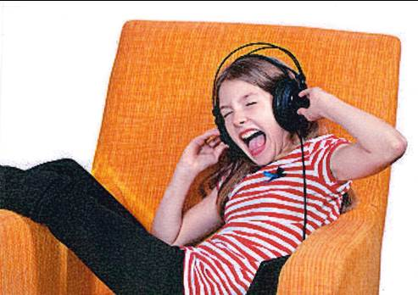
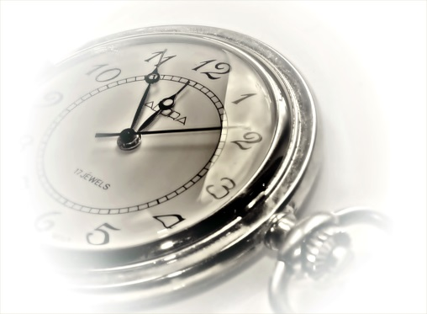
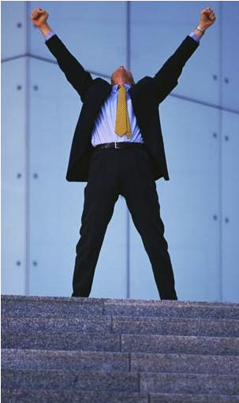
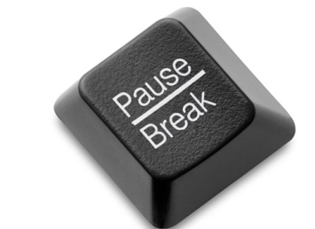
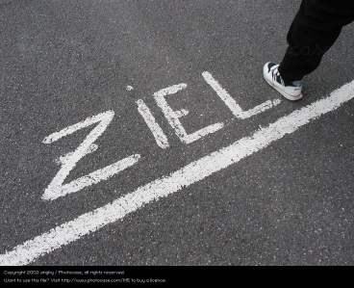
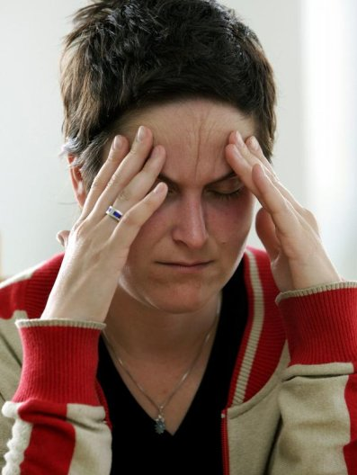
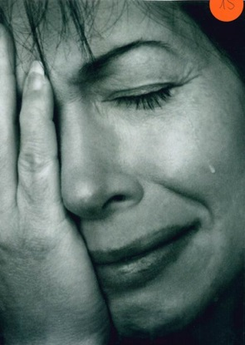
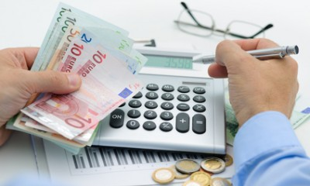
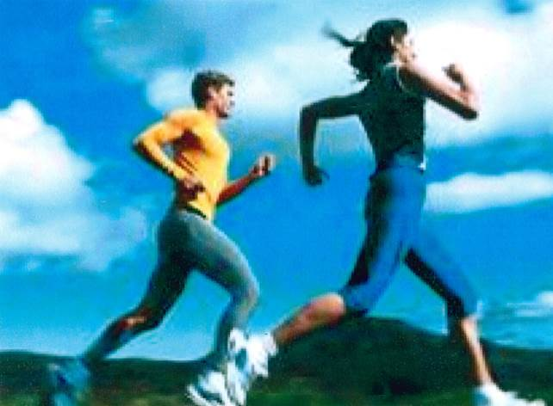
Bilderabfrage
Bei dieser Aufgabe sollten sich die Probanden jeweils ein Bild aussuchen was Ihre Freizeit darstellt und ein Bild was ihr Arbeit/Schulsituation darstellt.

Slide 11
Fazit - Freizeit
Lehrer
Schüler
Notes:
Entsprechende Bilder einfügen!

Slide 12
Fazit – Arbeit/Schule
Lehrer
Schüler

Slide 13
Kategorisierung der Freizeittätigkeiten
Bei dieser Aufgabe sollten die Probanden auf Kärtchen schreiben was sie in Ihrer Freizeit machen.
Hobbys
Relaxen
Haus-halt
Spiele
Sport
Medien
Sozialer Kontakt
Neue Rubrik
Wichtig
Neutral
Unwichtig
Notes:
Anschließend wurde die Kärtchen in die Rubriken „Hobbys“, „Relaxen“, „Haushalt“, „Spiele“, „Sport“, „Medien“ und „Sozialer Kontakt“ einsortiert. Das Bilden von neuen Rubriken war auch möglich.
Diese Rubriken wurden danach dann bewertet, ob sie für die Freizeitgestaltung wichtig, neutral oder unwichtig sind.

Slide 14
Fazit
+
Lehrer
Schüler
Sozialer Kontakt
Sozialer Kontakt
Relaxen
Sport
Medien
Hobbys
Relaxen
Sport
Medien
Haus-halt
Hobbys
Arbeit
Spiele
-
Spiele
Haus-halt
Notes:
Soziale Kontakte sind allen Befragten insgesamt sehr wichtig.
Relaxen, Sport und Hobbys spielen für den Großteil der Teilnehmer ebenfalls eine bedeutende Rolle.
Diese drei Punkte sind stark voneinander abhängig - das Hobby ist Sport, Sport wiederum bedeutet Entspannung.
Medien und Haushalt sind den Befragten moderat bis sehr wichtig.
Spiele als unwichtig in der Freizeitgestaltung angesehen werden.
Die häufigsten Freizeitbeschäftigungen der Schüler fallen unter die Rubriken „Sozialer Kontakt“ und „Relaxen“.
Darunter fallen z.B. Aktivitäten wie „mit Freunden treffen“, „etwas mit der Familie unternehmen“, „Mittagsschlaf machen“ oder „chillen“.
Weite Freizeitaktivitäten der Schüler sind z.B. Videospiele spielen, Sporttreiben oder einem Nebenjob nachgehen. Die Rubrik Haushalt wurde von den Schülern gar nicht abgedeckt, allerdings wohnen auch alle noch Zuhause bei den Eltern.
„Sport“, „Medien“, „Sozialer Kontakt“ und „Relaxen“ sind für die Schüler die wichtigsten Rubriken. „Hobbys“ und „Arbeiten“ haben die Schüler als neutral eingeordnet und die Rubriken „Spiele“ und „Haushalt“ sind für die Schüler im Hinblick auf die Freizeitgestaltung unwichtig.

Slide 15
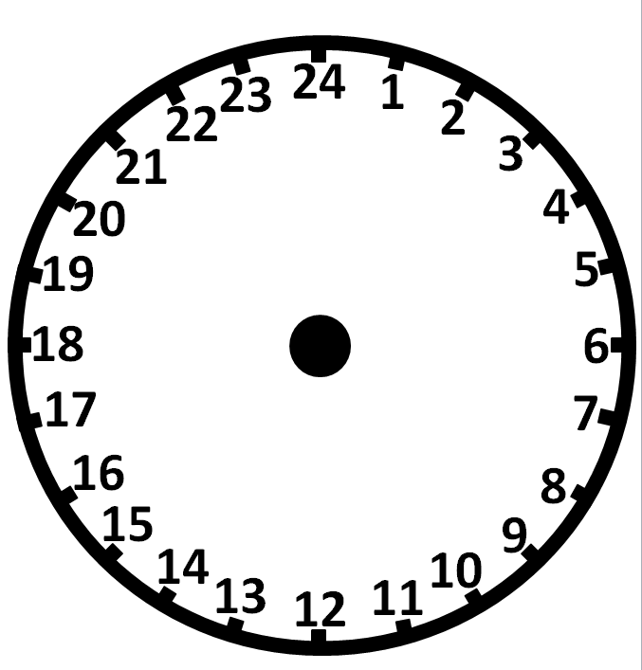
Wer hat an der Uhr gedreht?
Die Probanden sollten ihre Persönliche Work-Life-Balance aufstellen, indem sie an einem normalen Wochentag angeben wie sie die 24 Stunden nutzen, wann gehen sie zur Arbeit/Schule und für was nutzen sie die Freizeit, bzw. wie viel Freizeit haben sie.

Slide 16
Fazit
Sind auf jeden fall zufrieden und würden nichts ändern wollen
Sind insgesamt relativ zufrieden mit ihrer Work-Life-Balance
Lehrer
Schüler
Laut einer Studie aus dem Jahr 2013 liegt der Bundesdurchschnitt bei 3 Stunden und 49 Minuten Freizeit pro Tag.
4-7,5 Std. Freizeit
7,5-12 Std. Freizeit

Slide 17
Was macht Glücklich?
Wir haben uns 5 Personen ausgedacht, die verschiedenen Vorzüge und Nachteile in ihrem Leben haben.
Jede Runde wurde ein Aspekt für jede Person aufgedeckt und die Probanden sollten jede Runde ankreuzen, bei wem sie denken, dass die Person am Glücklichsten ist.
?+?=

Slide 18
Lehrer | 13,3% | 13,3% | 33,3% | 6,6% | 33,3%
Schüler | 8% | 60% | 0% | 24% | 8%

Slide 19
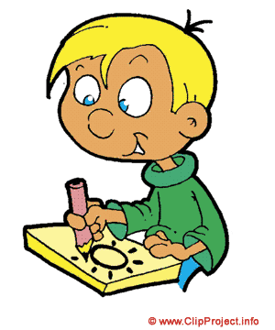
Fazit
„Freizeit ist wichtiger als Geld um Glücklich zu sein“
Lehrer
Schüler
„Ein Ausgeglichenes Verhältnis zwischen Arbeit und Gehalt muss bestehen, Geld ist wichtig“
„Gesundheit und Geld ist wichtig“
„Geld macht nur in Verbindung mit genug Freizeit Glücklich“
„Ein Mix aus allem wäre optimal, ein angemessenes Verhältnis zwischen Gehalt und Arbeitsstunden, ohne Sorgen leben, Familie, Gesundheit und Verwirklichung im Beruf“
„Solange man sich keine Geldsorgen machen muss ist man Glücklich“

Slide 20
Vielen Dank für Ihre Aufmerksamkeit!

